Slide 1









Huan Nguyen
Ansible Conditionals
1. Giới thiệu về Conditionals
Ha Noi, Viet Nam
Nguyễn Văn Huân

Slide 2
Agenda
Giới thiệu về Conditionals
Cách sử dụng

Slide 3



Ansible Conditionals là gì ?
Là các điều kiện quyết định sự thực thi một task hoặc playbook
Thường sử dụng When để biểu diễn
Conditions thường dựa trên:
Giá trị biến
Facts (được thu thập từ host)

Slide 4

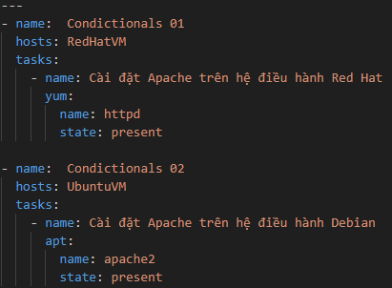
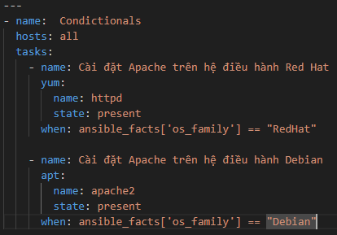

Cách sử dụng
Điều kiện đơn giản

Slide 5
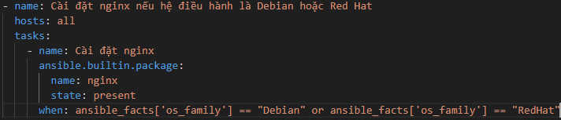
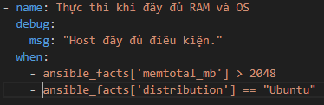
Ví dụ cụ thể
2. Kết hợp nhiều điều kiện
OR
AND

Slide 6


Thank you for watching
Huan Nguyen
Cloud Engineer

Slide 7
Huan Nguyen
Ansible Conditionals
2. Thực hành Conditionals
Ha Noi, Viet Nam
Nguyễn Văn Huân

Slide 8
Agenda
Tra tài liệu về Conditionals
Các trường hợp sử dụng phổ biến
Các ví dụ cụ thể

Slide 9
Huan Nguyen
Ansible Loops
1. Giới thiệu về Loops
Ha Noi, Viet Nam
Nguyễn Văn Huân

Slide 10
Agenda
Giới thiệu về Loops
Cách sử dụng

Slide 11
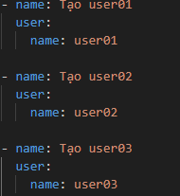
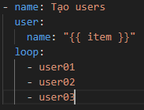
Ansible Loops là gì ?
Thực thi lặp đi lặp lại các task
Loops giúp giảm bớp số dòng code trong playbook

Slide 12
Ansible Loops là gì ?
Các kiểu loops
Loop - recommend
With_<lookup>
Until

Slide 13
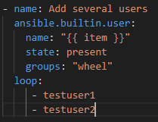
Cách sử dụng
Sử dụng với List

Slide 14
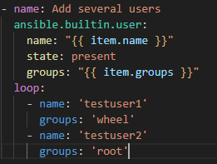
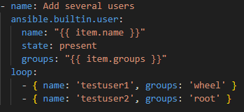
Cách sử dụng
2. Sử dụng với List của Dictionary

Slide 15
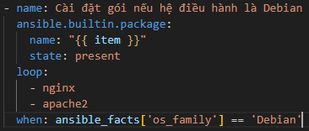
Cách sử dụng
3. Sử dụng kết hợp với Condition

Slide 16
Huan Nguyen
Ansible Loops
2. Thực hành Loops
Ha Noi, Viet Nam
Nguyễn Văn Huân

Slide 17
Agenda
Tra tài liệu về Loops
Các cách sử dụng
Các ví dụ cụ thể

